Slide 1

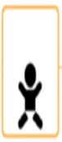
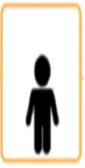
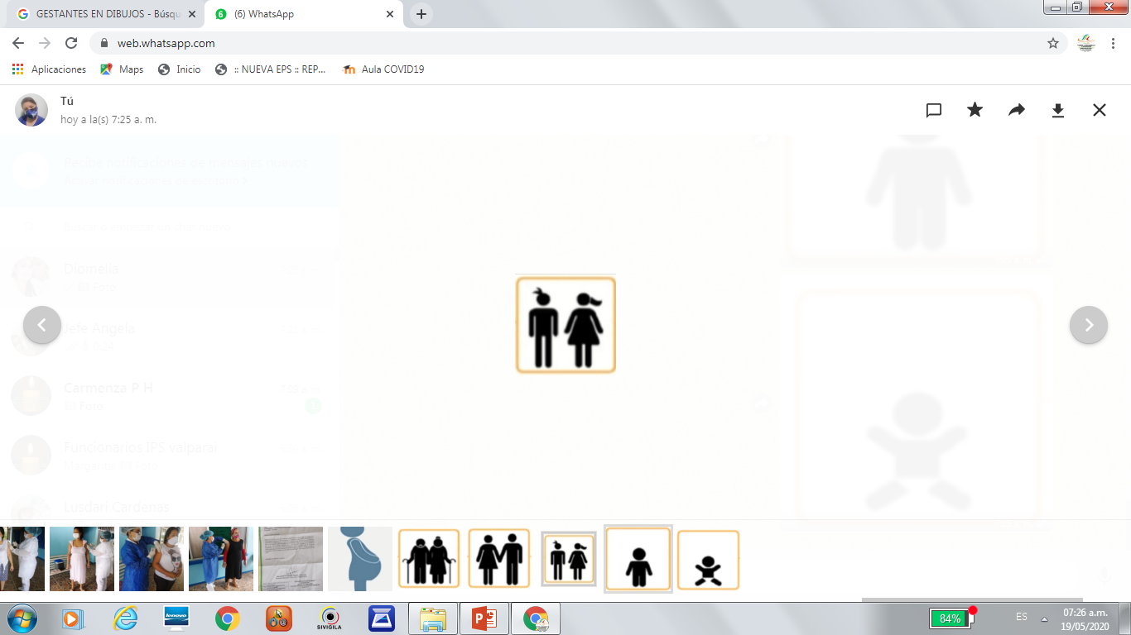
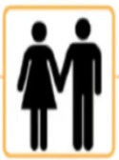
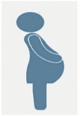
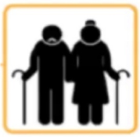
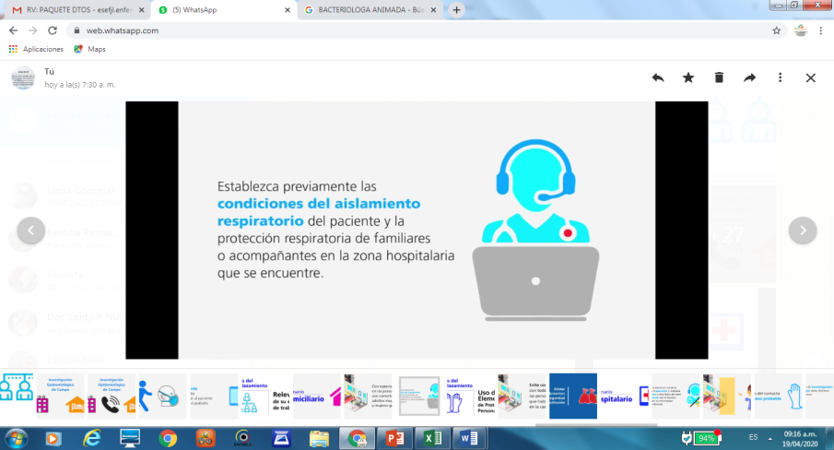

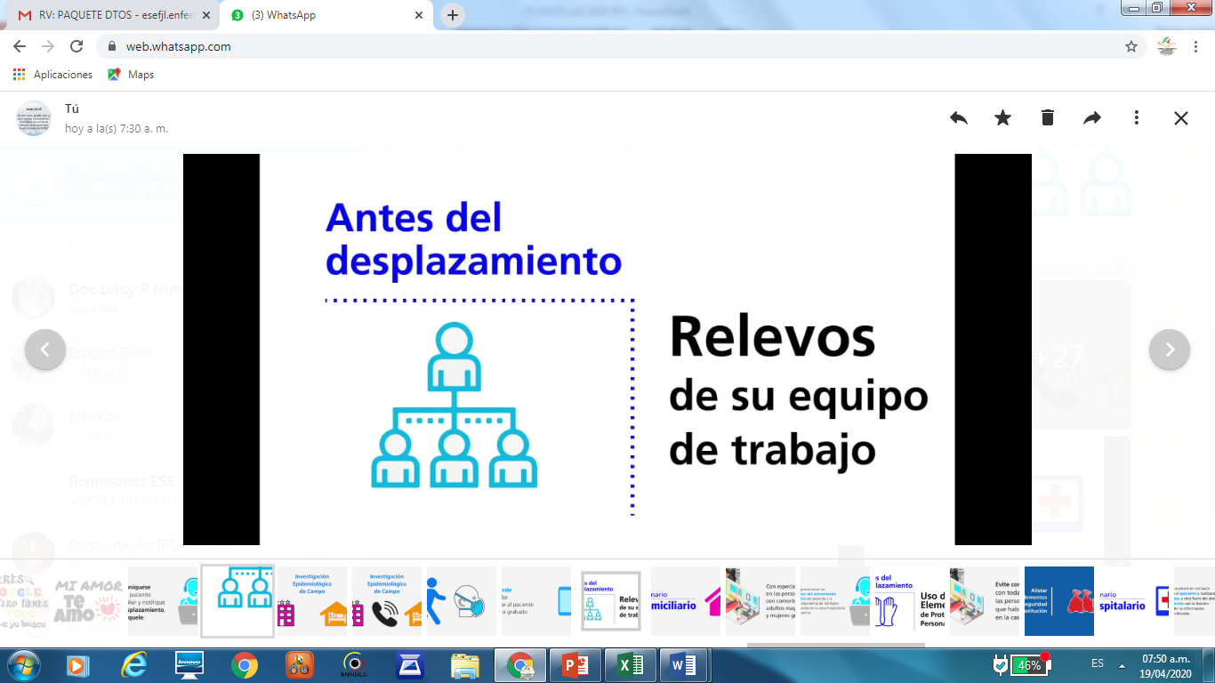


TELECONSULTA IPS DE VALPARAISO (LINEA DRIVE)
SOLICITAN CITA MEDICA
LINEA DE ATENCION
3228741818
Recepción de datos y enviar a :
Verificación
FACTURACION
Olivia Muñoz
Confirmar Verificación de derechos
Distribución de citas medicas
Facturación de citas medicas
URGENCIAS
CONTROLES
Facturación de paraclínicos
ENFERMEDAD GENERAL
RIAS (3280)
TRIAGE
MEDICOS
I- II- III- IV- V
DINA LUZ
IDALBA
ARCHIVO/ESTADISTICAS
CAPTURAR TODO PROCEDIMIENTOS; FACILITAR HC ARCHIVAR E INFORMES
ESMIN CHILATRA
PROGRAMAS PLANIFICACION- C Y D -CITOLIGIAS/GESTANTES
Seguimiento
LABORATORIO
SOLICITUD DE PARACLINICOS
FARMACIA ASMET SALUD
ENVIO DE MEDICAMENTOS
SOLICITUD DE REMISION AMBULATORIA
ARCHIVO/ESTADISTICAS
SEGUIMIENTOS A /ECNT- ANA CARLINA

